Slide 1
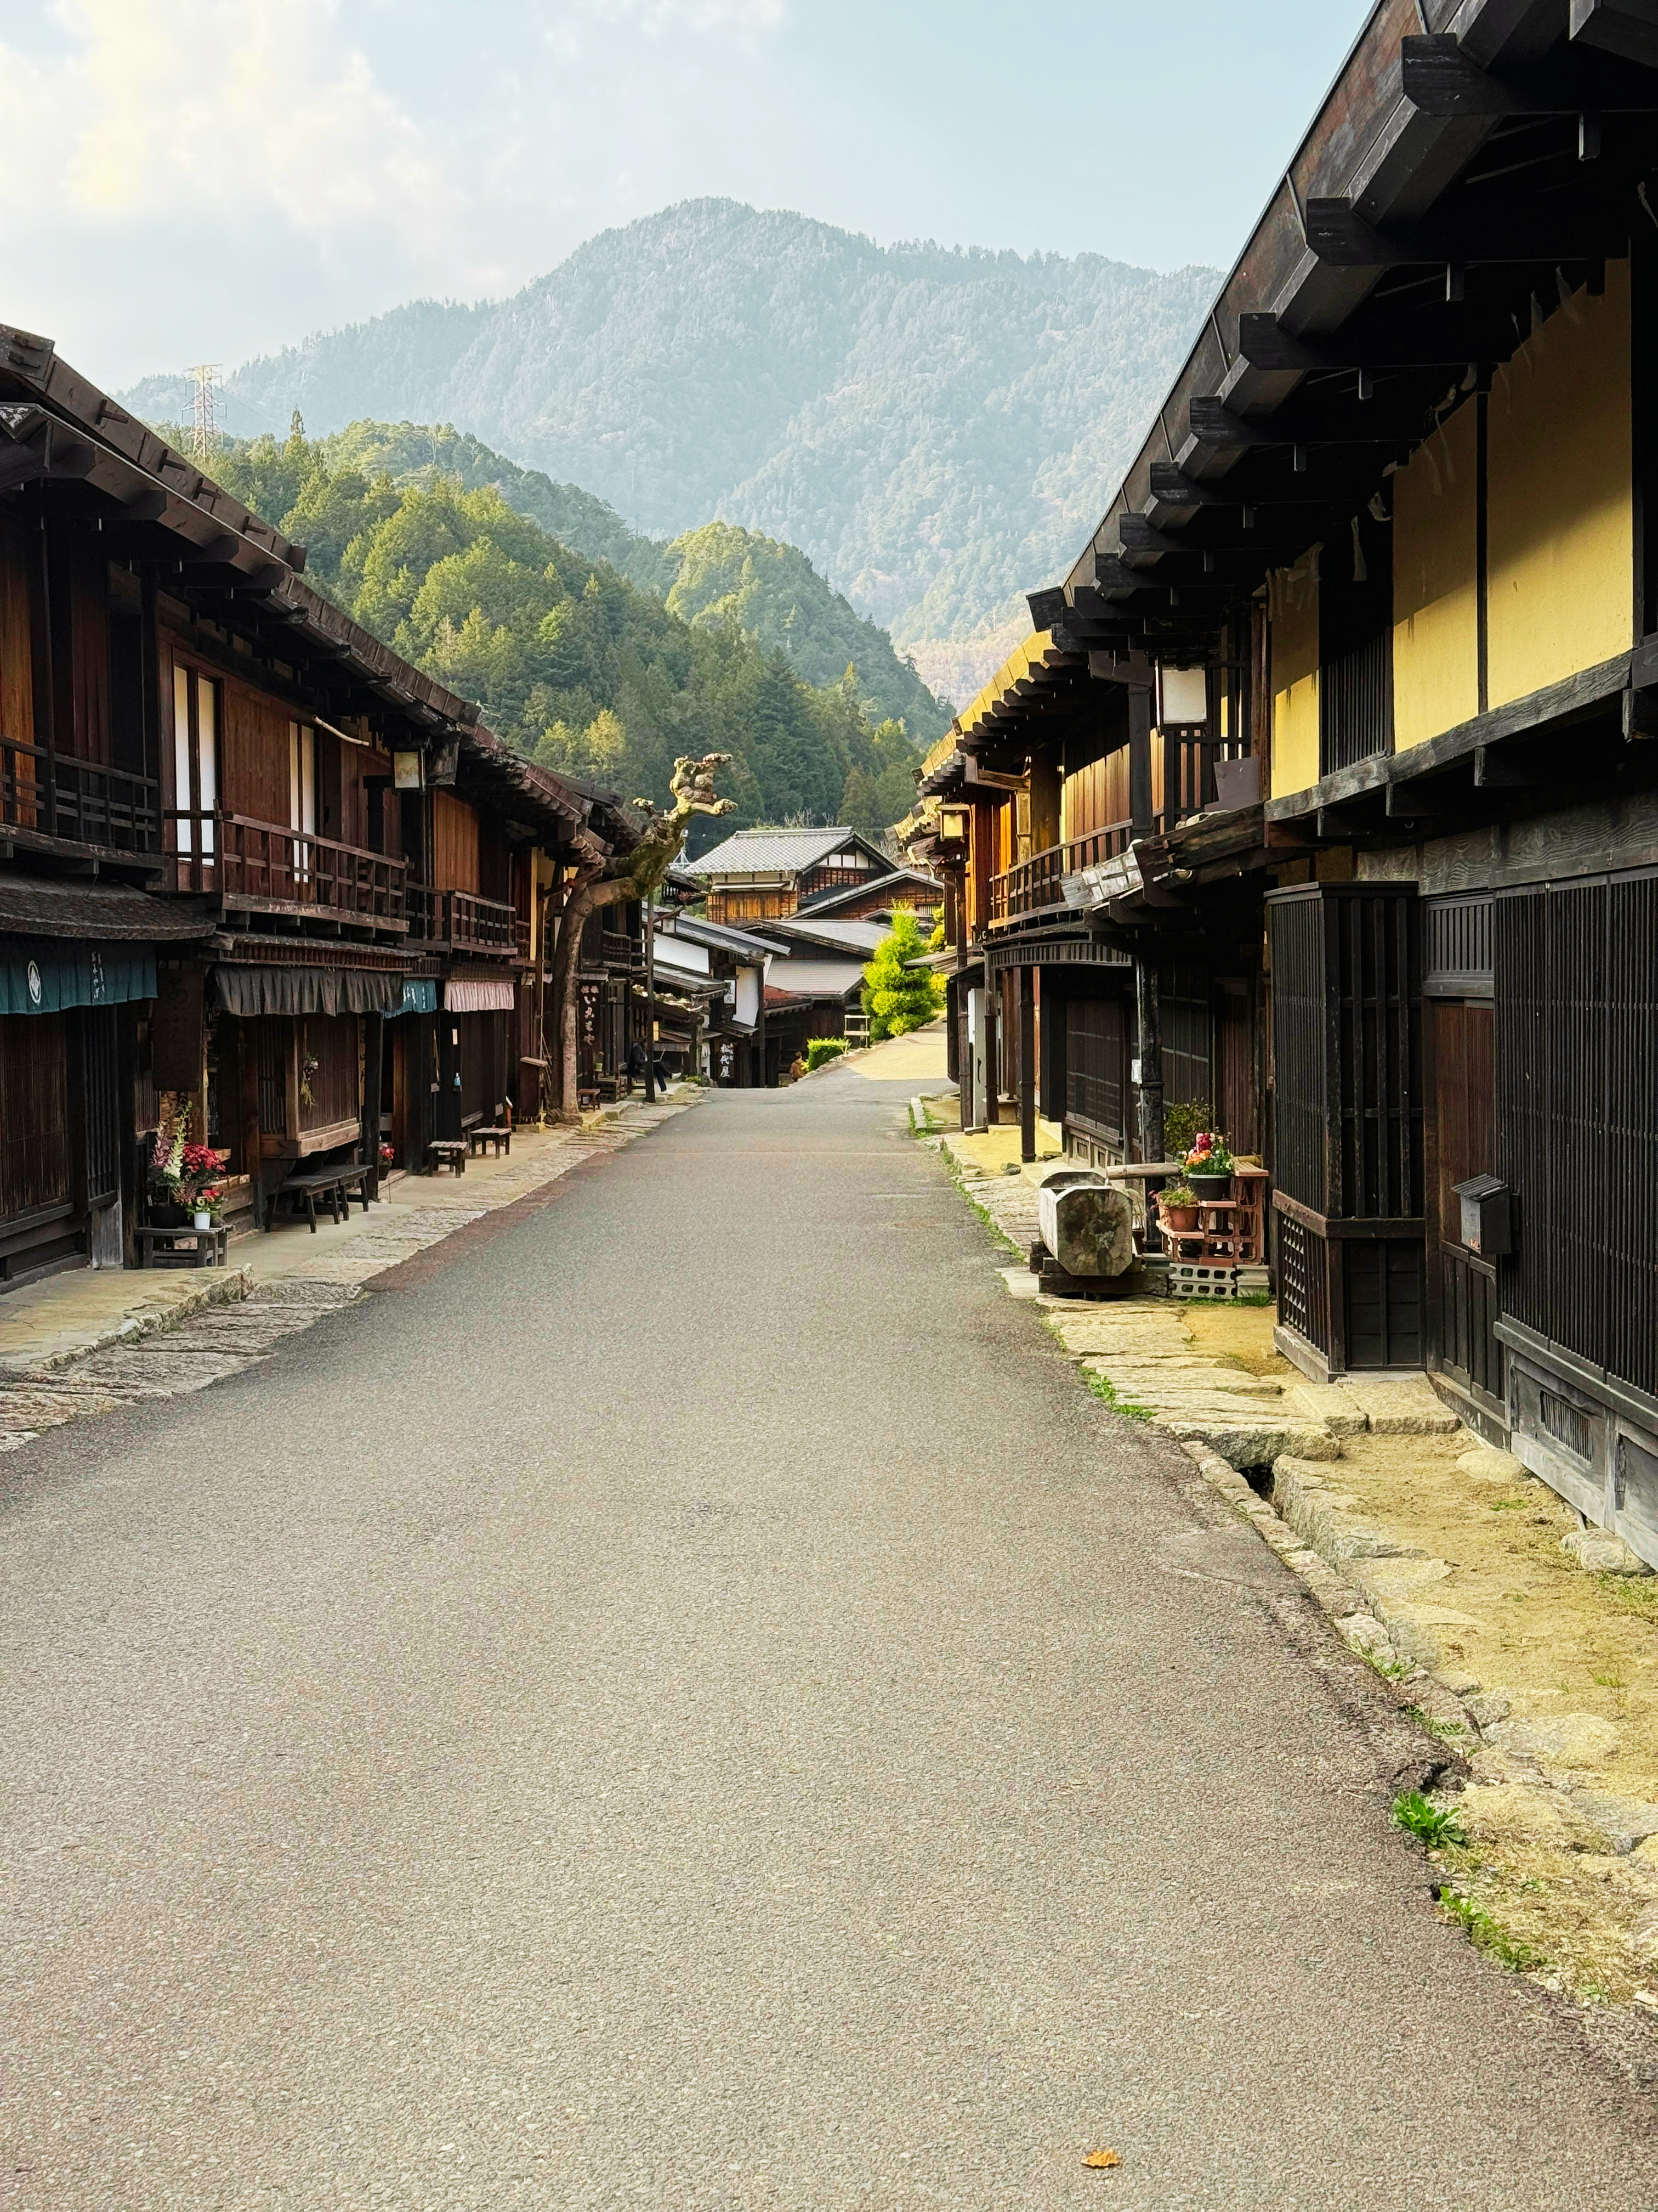
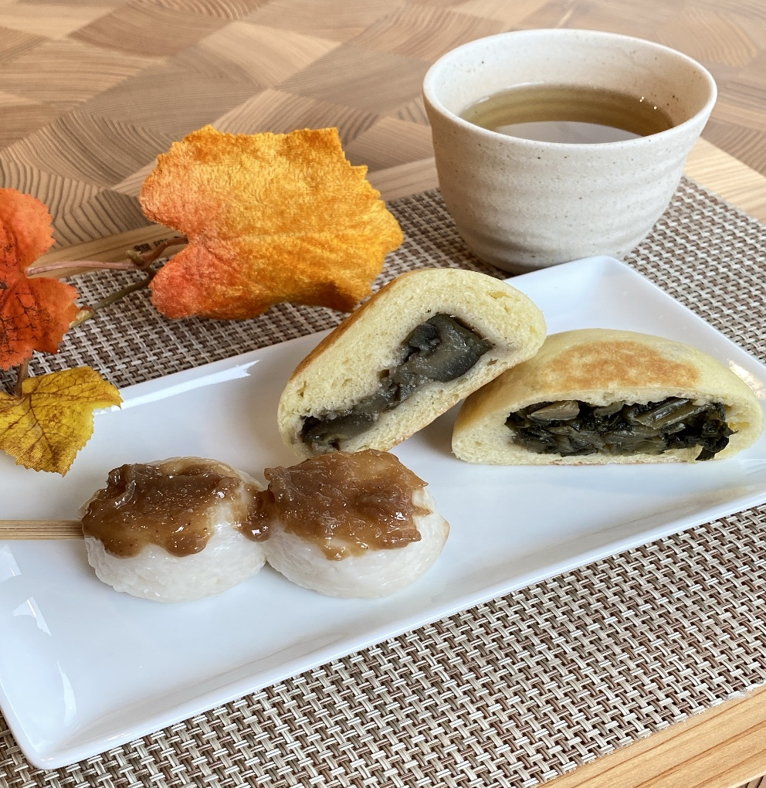
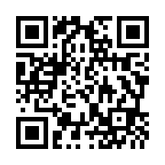
馬籠宿から妻籠宿へ 木曽路の魅力を知りたい方に
木曽路の歩き方と
ご当地うまいもん食べ比べ
2026年9月18日（金）
会場 銀座NAGANO 2F･5F
講師 妻籠を愛する会 理事長 藤原義則 氏
第1部 12:30～13:30
木曽路の歩き方・見どころ
モデルコースご紹介など
第2部 13:30～14:30
五平餅、おやきなど木曽路名物の試食
特産品のご紹介
ちょこっとプレゼント付!
  参加費1,000円
  先着24名様
※写真はイメージです
詳細とお申込みはこちら
（お問合せ）
主催：銀座NAGANO ☎ 03-6274-6017
共催：銀座NAGANO 観光インフォメーションコーナー

